Slide 1
回顾
1. 文件概述
2. 文件读写
3. 多维数据的格式化与处理
4. os模块编程
人工智能与
Python程序设计

Slide 2



《人工智能与Python程序设计》— 面向对象编程（一）
人工智能与Python程序设计 教研组

Slide 3
Python 面向对象编程（一）
面向对象编程（Object Oriented Programming， OOP）是一种程序设计思想。OOP把对象作为程序的基本单元，一个对象包含了数据和操作数据的函数

Slide 4
Python 面向对象编程（一）
面向对象编程（Object Oriented Programming， OOP）是一种程序设计思想。OOP把对象作为程序的基本单元，一个对象包含了数据和操作数据的函数
面向过程（Procedure Oriented Programming，POP）的程序设计把计算机程序视为一系列的命令集合，即一组函数的顺序执行。为了简化程序设计，面向过程把函数继续切分为子函数，即把大块函数通过切割成小块函数来降低系统的复杂度。

Slide 5
Python 面向对象编程（一）
面向对象编程（Object Oriented Programming， OOP）是一种程序设计思想。OOP把对象作为程序的基本单元，一个对象包含了数据和操作数据的函数
面向过程（Procedure Oriented Programming，POP）的程序设计把计算机程序视为一系列的命令集合，即一组函数的顺序执行。为了简化程序设计，面向过程把函数继续切分为子函数，即把大块函数通过切割成小块函数来降低系统的复杂度。
面向对象的程序设计把计算机程序视为一组对象的集合，而每个对象都可以接收其他对象发过来的消息，并处理这些消息，计算机程序的执行就是一系列消息在各个对象之间传递。

Slide 6
Python 面向对象编程（一）
在Python中，所有数据类型都可以视为对象，也可以自定义对象。自定义的对象数据类型就是面向对象编程中的类（class）的概念。

Slide 7
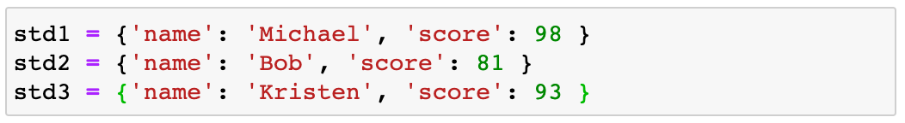
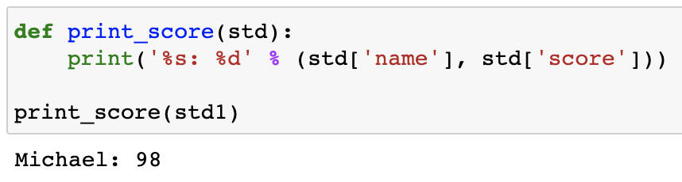
Python 面向对象编程（一）
以＂处理学生成绩＂举例，我们来说明POP 与OOP 在程序流程上的不同之处：
假如有几个学生和他们的考试成绩，在POP中可用一个dict进行表示：
如果想处理学生成绩，可通过函数实现，如打印学生的成绩：

Slide 8
Python 面向对象编程（一）
以＂处理学生成绩＂举例，我们来说明POP 与OOP 在程序流程上的不同之处：
若采用OOP，首先考虑的不是程序的执行流程，而是观察这些学生的共性特点，定义一个Student 类型，其实例（即Student 对象）拥有name和score这两个共有属性（Property）。

Slide 9
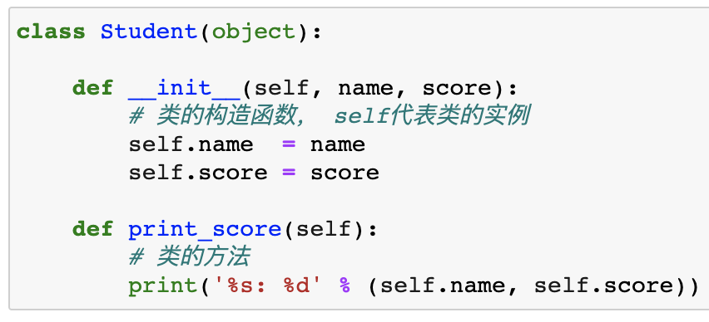
Python 面向对象编程（一）
若要打印一个学生的成绩，先创建出这个学生对应的对象，然后给对象发送一个打印（print_score）消息，让对象把自己的数据打印出来。

Slide 10
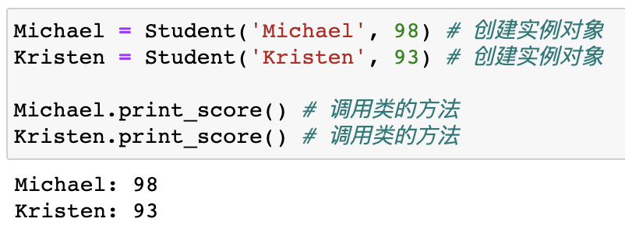
Python 面向对象编程（一）
给对象发消息实际上就是调用对象对应的关联函数，我们称之为对象的方法（Method）：

Slide 11
提纲
类和实例
数据封装
访问限制
继承和多态
人工智能与
Python程序设计

Slide 12
类和实例
OOP 的设计思想来源于自然界，因为在自然界中，类(class)和实例(instance)的概念非常自然。
类(class): 用来描述具有相同的属性和方法的对象的集合。比如我们定义的Class--Student，是指学生这个概念。
实例(instance)：创建一个类的实例，类的具体对象。比如一个个具体的Student，Michael和Kristen是两个具体的student。

Slide 13
类和实例
类和实例是OOP中最为重要的概念
类是抽象的模板，比如Student 类，
实例是根据类创建出来的一个个具体的“对象”，每个对象都拥有相同的方法，但各自的数据可能不同。

Slide 14
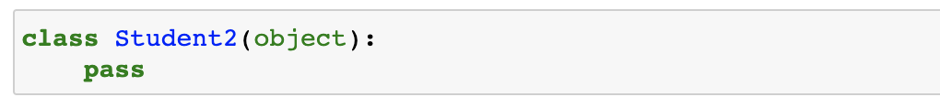
类和实例
仍以“处理学生成绩”举例，我们来说明类和实例的概念
Python中，定义类是通过class关键字
class 后为类名，类名通常是大写开头的单词
类名（object），表示该类从object父类继承下来。通常，如果没有合适的继承类，就使用object类，这是所有类最终都会继承的类。

Slide 15
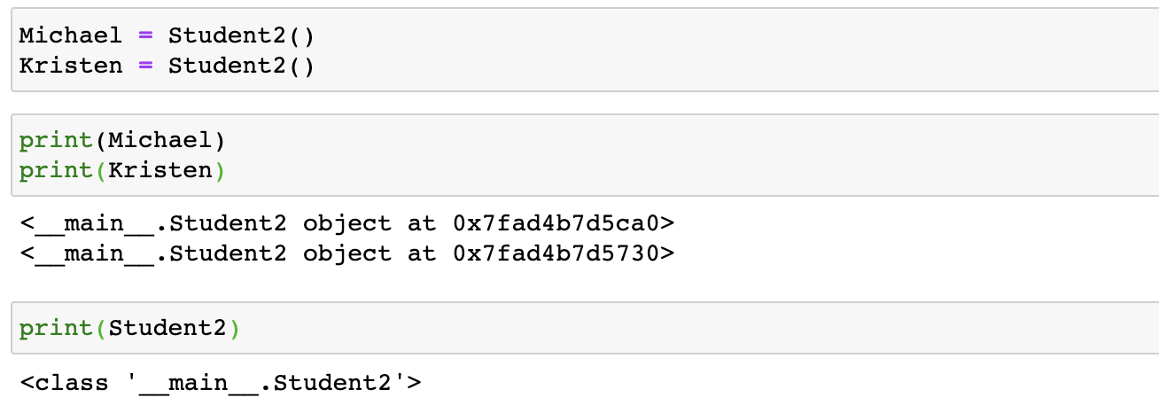
类和实例
仍以“处理学生成绩”举例，我们来说明类和实例的概念
定义好了Student2 类，就可以根据它来创建出其实例

Slide 16
类和实例
仍以“处理学生成绩”举例，我们来说明类和实例的概念
定义好了Student2 类，就可以根据它来创建出其实例
Student2 本身是一个类，而Michael指向的是一个Student2 的实例，0x7fef7387a160是其内存地址，每个object 的地址都不一样。而Student2本身则是一个类

Slide 17
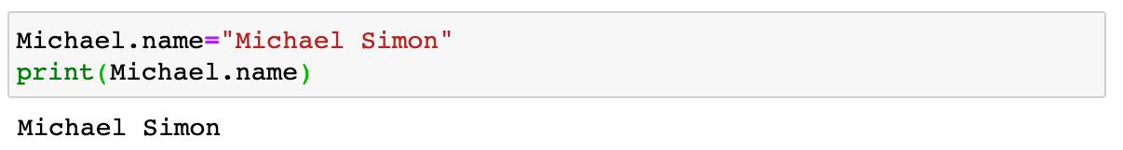
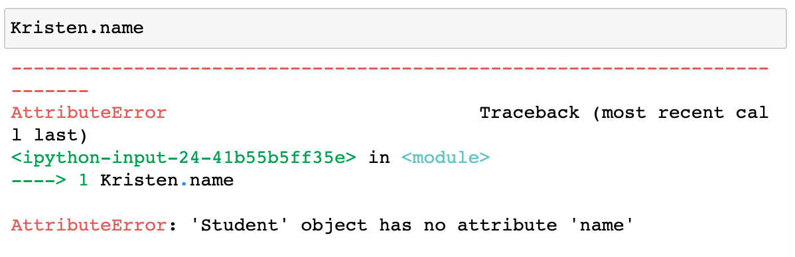
类和实例
仍以“处理学生成绩”举例，我们来说明类和实例的概念
Student2类实例化后，可以自由地给一个实例变量绑定属性

Slide 18
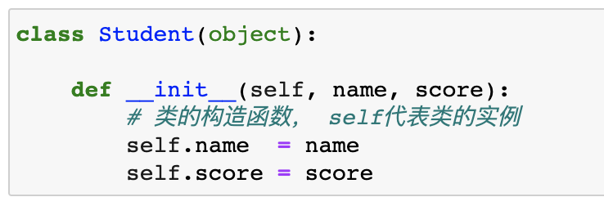
类和实例
类起到模板的作用，可以在创建实例的时候，把一些我们认为必须绑定的属性强制填写进去。
通过定义一个特殊的__init__方法（构造函数），在创建实例的时候，就把name，score等属性绑上去
__init__前后分别有两根下划线
__init__()的第一个参数永远是self，表示创建的实例本身。因此，在__init__()内部，就可把各种属性绑定到self，因为self就指向创建的实例本身。

Slide 19
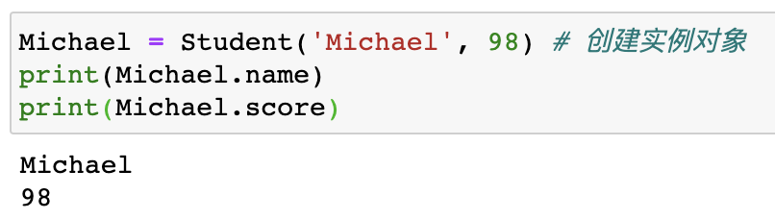
类和实例
有了__init__()，在创建实例时，就不能传入空的参数了，必须传入与__init__()相匹配的参数，但self不需要传，Python 解释器自己会把实例变量传进去。

Slide 20
类和实例
有了__init__()，在创建实例时，就不能传入空的参数了，必须传入与__init__()相匹配的参数，但self不需要传，Python 解释器自己会把实例变量传进去。
和普通的函数相比，在类中定义的函数只有一点不同，就是第一个参数永远是实例变量self，并且调用时，不用传递该参数。除此之外，类的方法和普通函数没有显著区别，所以，仍然可以用默认参数、可变参数、关键字参数和命名关键字参数。

Slide 21
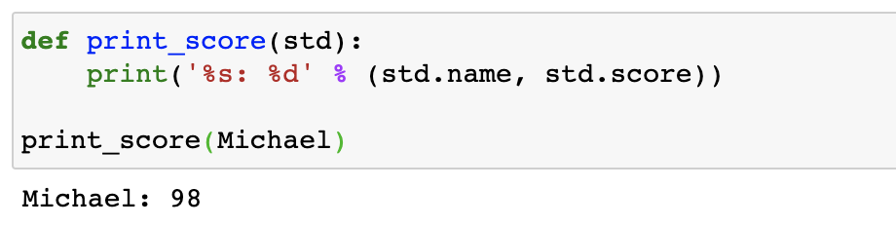
数据封装
OOP 的一个重要特点就是数据封装。
Student类中，每个实例拥有各自的name和score数据
可以通过函数来访问实例的数据，如打印某个学生的成绩

Slide 22
数据封装
Student 的实例本身就拥有这些数据，故要访问它们，可以直接在Student 类的内部定义访问数据的函数，进而把“数据”封装。
封装数据的函数是和Student类本身是关联起来的，我们称之为类的方法。

Slide 23
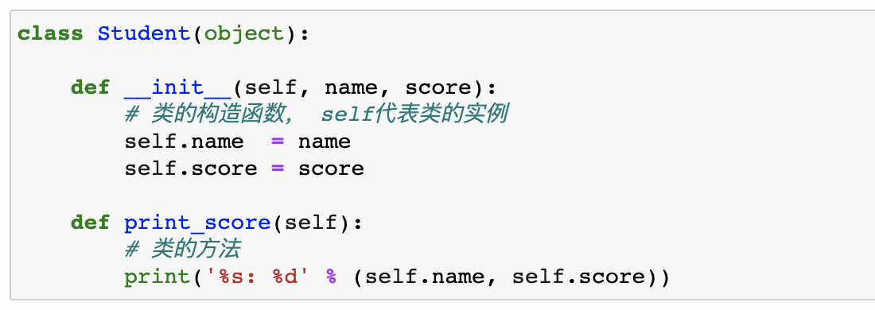
数据封装
Student 的实例本身就拥有这些数据，故要访问它们，可以直接在Student 类的内部定义访问数据的函数，进而把“数据”封装。
封装数据的函数是和Student类本身是关联起来的，我们称之为类的方法。

Slide 24
数据封装
Student 的实例本身就拥有这些数据，故要访问它们，可以直接在Student 类的内部定义访问数据的函数，进而把“数据”封装。
封装数据的函数是和Student类本身是关联起来的，我们称之为类的方法。
我们发现，要定义一个方法，除了第一个参数是self外，其他和普通函数一样。

Slide 25
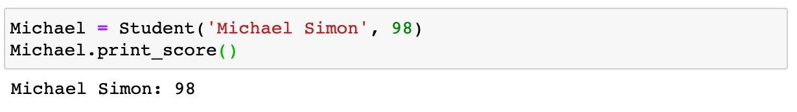
数据封装
要调用一个方法，只需要在实例变量上直接调用即可。除了self不用传递，其他参数正常传入。
从调用方来看Student 类，只需在创建实例时给定name和score
score打印会在Student 类的内部实现。这些数据和逻辑被『封装』起来，调用会变得容易。

Slide 26
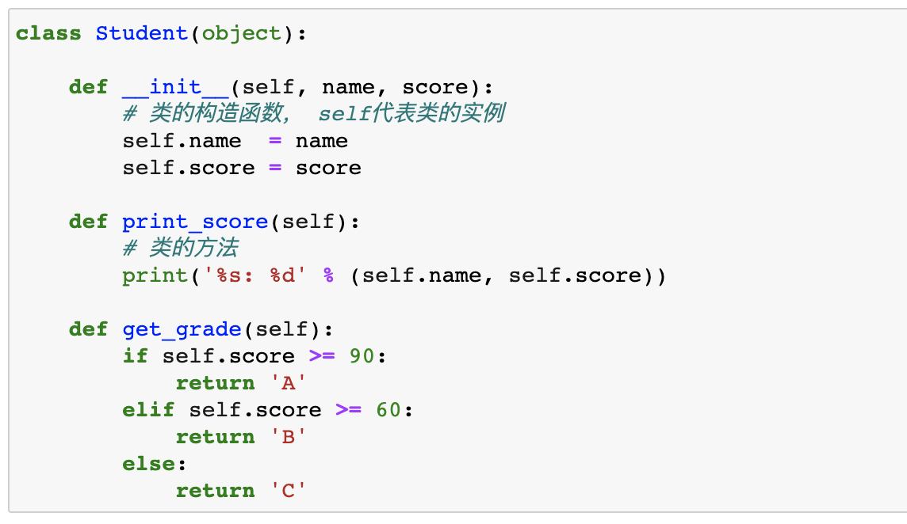
数据封装
通过封装，可以给class增加新的方法。

Slide 27
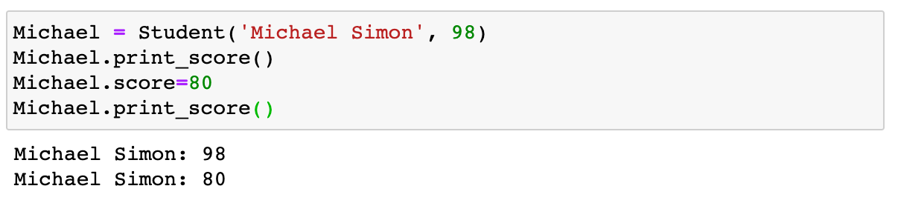
访问限制
在class内部，可以有属性和方法，而外部代码可以通过直接调用实例变量的方法来操作数据，从而隐藏了内部的复杂逻辑。
从示例Student类的定义来看，外部代码可以修改一个实例的属性

Slide 28
访问限制
在class内部，可以有属性和方法，而外部代码可以通过直接调用实例变量的方法来操作数据，从而隐藏了内部的复杂逻辑。
从示例Student类的定义来看，外部代码可以修改一个实例的属性
为了让让内部属性不被外部访问，可以把属性的名称前加上两个下划线__，使其变为一个私有变量(private)，未加下划线则为公有变量(public)
私有变量只有内部可以访问，外部不能访问；
公有变量内部、外部皆可以访问

Slide 29
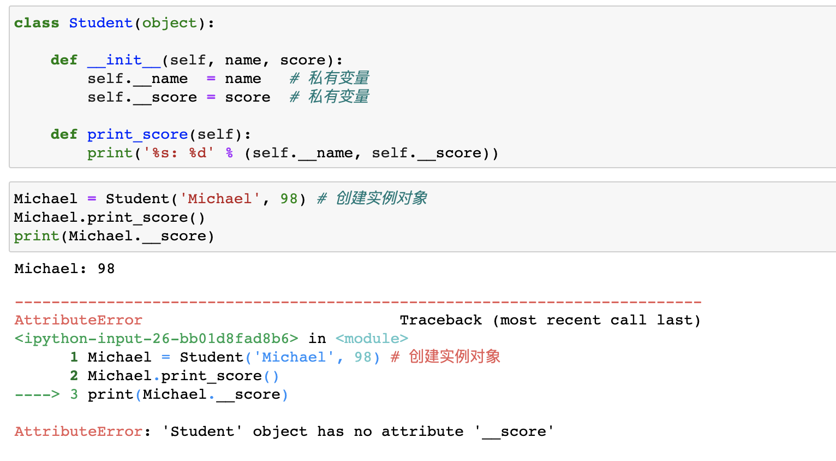
访问限制

Slide 30
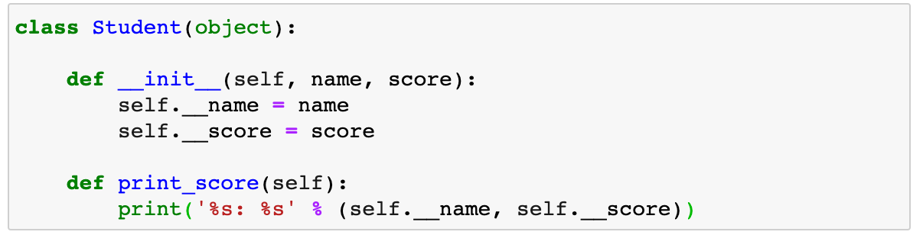
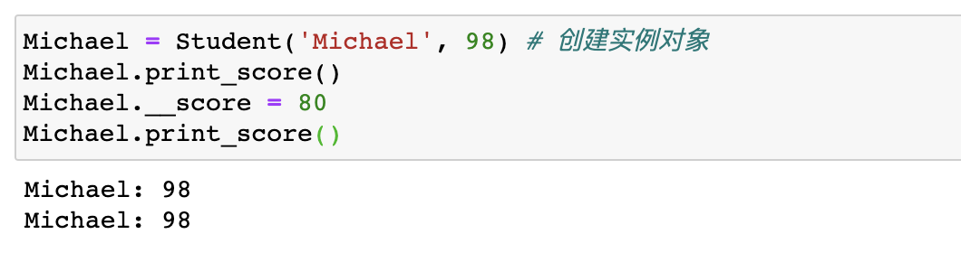
访问限制

Slide 31
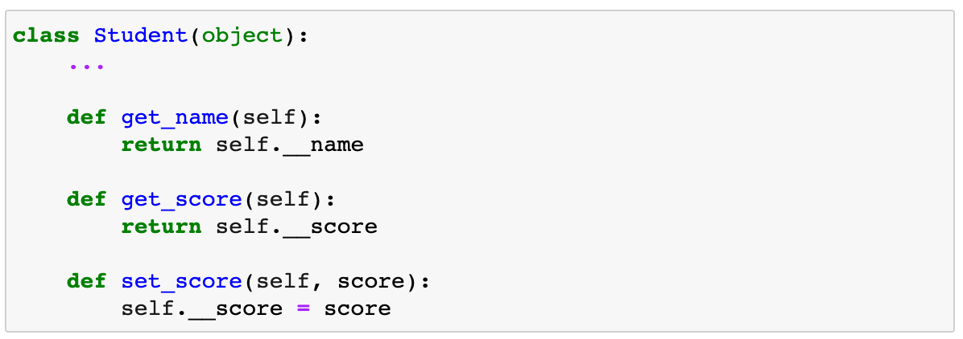
访问限制
通过引入私有变量，可以确保外部代码不能随意修改对象内部的状态。即，通过访问限制的保护，使得代码更加健壮。
如果外部代码想访问、修改私有变量，可通过增加类的方法进行实现。

Slide 32
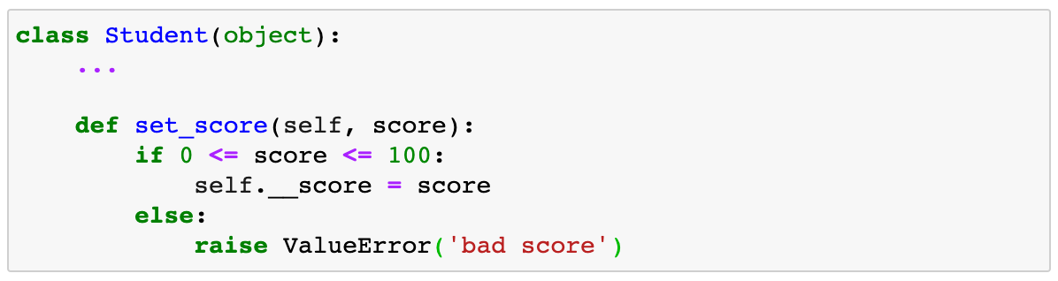
访问限制
那么，类的方法会比直接通过外部访问/修改有什么优势呢？
在类的方法中，可以对参数做相关的检查，避免出现异常错误。

Slide 33
访问限制
注意：
类似于__xxx的变量是private变量，外部代码不能直接访问。
类似于_xxx的变量允许外部代码访问，但按照约定俗成的规定，当你看到这样的变量时，意思就是，“虽然我可以被访问，但请把我视为private 变量，不要随意访问”
类似于__xxx__的变量是特殊变量，不是private 变量，外部代码可直接访问。

Slide 34
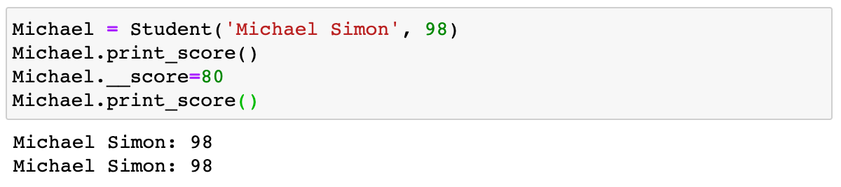
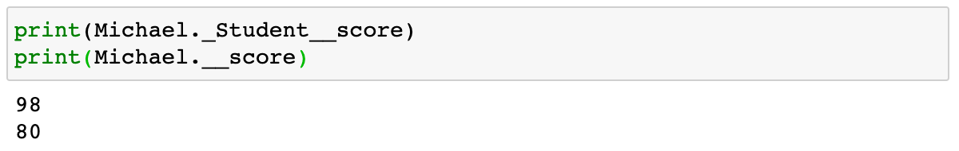
访问限制
再回来分析这个示例：
内部的__score变量已经被Python解释器自动改成了_Student__score，
外部代码给Michael实例新增了一个__score变量
Notes:
但是强烈建议你不要这么干，因为不同版本的Python 解释器可能会把__score改成不同的变量名。
Python 本身没有任何机制阻止你干任何事情，一切全靠自觉。

Slide 35
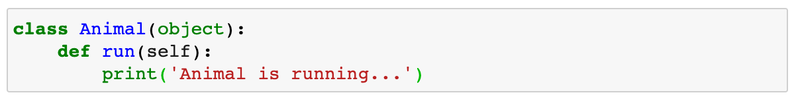
继承与多态
在OOP 中定义一个class 时，可以从某个现有的class继承，新的class 称为子类(subclass)，而被继承的class 称为基类、父类或超类(base class，super class)。
继承：一个派生类(derived class)继承基类的字段和方法，即子类获得了父类的全部功能。
举例：Undergraduate类继承Student类，Dog类继承Animal类

Slide 36
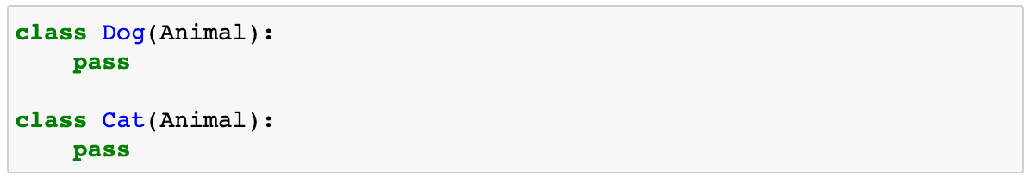
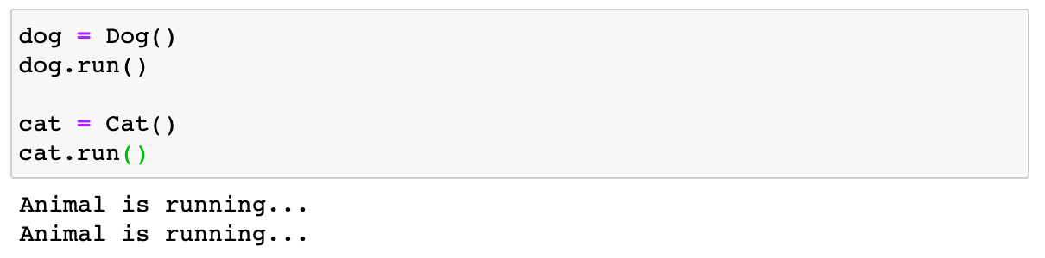
继承与多态
对于Dog来说，Animal就是它的父类，对于Animal来说，Dog就是它的子类。
由于Animal实现了run()方法，Dog和Cat也拥有了run()方法。

Slide 37
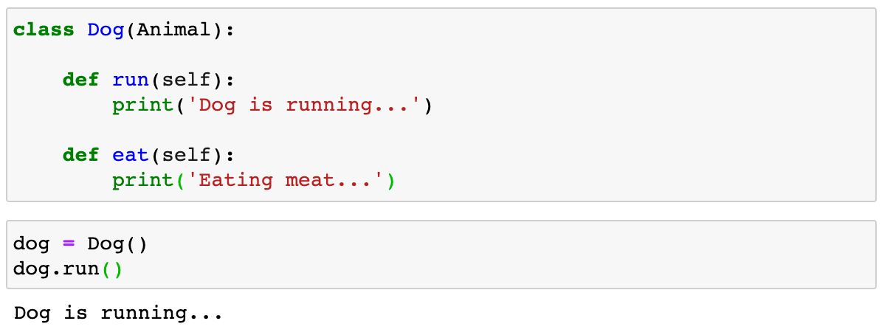
继承与多态
在继承时，也可对子类增添新的方法，如
子类的run()覆盖了父类的run()方法，即多态性
添加了新的子类方法

Slide 38
继承与多态
多态：为不同数据类型的实体提供统一的接口。
简单而言：相同的消息给予不同的对象会引发不同的动作，如前面的Animal类和Dog类在处理run()方法上动作的差异。

Slide 39
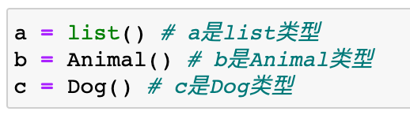
继承与多态
进一步理解多态
定义一个class，实际上就定义了一种新的数据类型，类似于Python内置数据类型

Slide 40
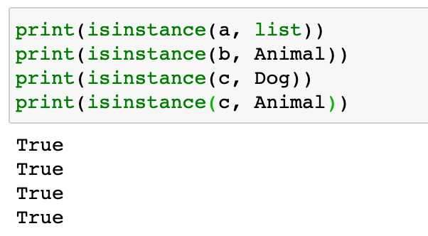
继承与多态
进一步理解多态
定义一个class，实际上就定义了一种新的数据类型，类似于Python内置数据类型
判断一个变量是否是某个类型可以用isinstance()：

Slide 41
继承与多态
进一步理解多态
定义一个class，实际上就定义了一种新的数据类型，类似于Python内置数据类型
判断一个变量是否是某个类型可以用isinstance()：
a, b, c分别是list, Animal, Dog类型，但c还是Animal类型

Slide 42
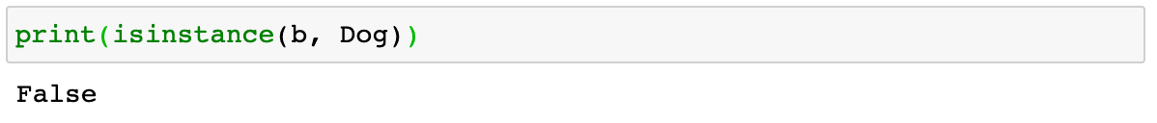
继承与多态
进一步理解多态
定义一个class，实际上就定义了一种新的数据类型，类似于Python内置数据类型
判断一个变量是否是某个类型可以用isinstance()：
在继承关系中，如果一个实例的数据类型是某个子类，则它的数据类型也可看做是其父类，但反过来不行

Slide 43
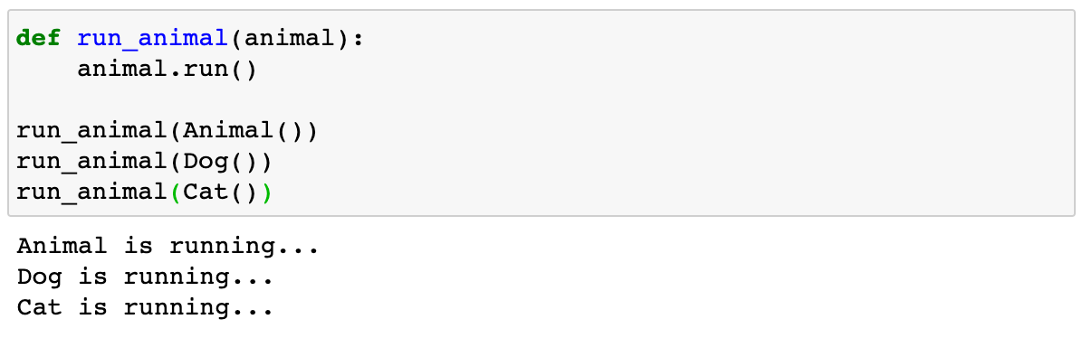
继承与多态
进一步理解多态
再来看一个例子
对于一个变量，只需要知道它是Animal类型，无需确切地知道它的子类型，就可以放心地调用run()方法，而具体调用的run()方法是作用在Animal, Dog还是Cat对象上，由运行时该对象的确切类型决定。

Slide 44
继承与多态
进一步理解多态
调用方只管调用，不管细节．当新增一种Animal 的子类时，只要确保run()方法编写正确，不用管原来的代码是如何调用的。这就是著名的“开闭”原则(对扩展开放，对修改关闭)。

Slide 45
继承与多态
继承可以一级一级地继承下来，而任何类最终都可以追溯到根类object
object
Animal
Plant
Dog
Cat
Tree
Flower

Slide 46
回顾
类和实例
数据封装
访问限制
继承和多态
人工智能与
Python程序设计

Slide 47
谢谢！

